Slide 1
PHÒNG GD&ĐT HUYỆN….
TRƯỜNG THCS….
Môn: Toán/ Lớp 9 (KNTTVCS)

Slide 2

HOẠT ĐỘNG 1
MỞ ĐẦU/ KHỞI ĐỘNG

Slide 3



TIÊU DIỆT MUỖI
Luật chơi: Mỗi chú muỗi ứng với một câu hỏi, trả lời đúng em sẽ tiêu diệt được chú muỗi đó. Em hãy giúp cậu bé diệt hết muỗi, bảo vệ sức khỏe cộng đồng bằng cách trả lời đúng các câu hỏi nhé.
By: NK PowerSkills

Slide 4





Slide 5




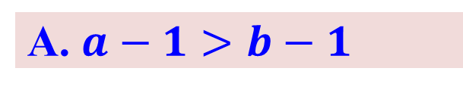
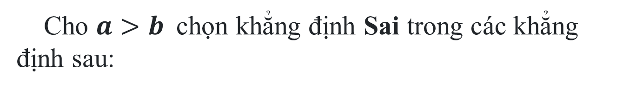
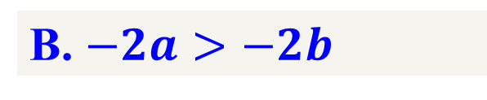
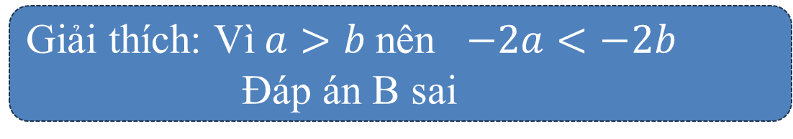
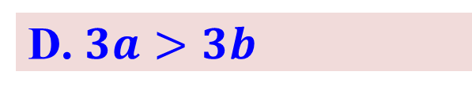
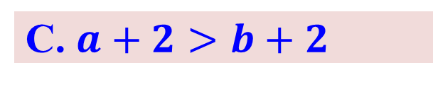
Cho $a>b$chọn khẳng định Sai trong các khẳng định sau:
A. $a−1>b−1$
B. $−2a>−2b$
C. $a+2>b+2$
D. $3a>3b$
Giải thích: Vì$a>b$nên $−2a<−2b$
Đáp án B sai

Slide 6



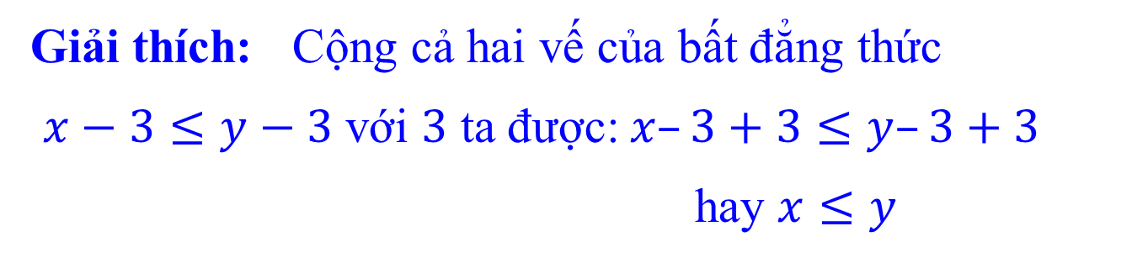



Cho$x−3≤y−3$, so sánh $x$ và $y$. Chọn đáp án đúng
A. $x < y$
B. $x = y$
C. $x > y$
D$. x ≤ y$
Giải thích: Cộng cả hai vế của bất đẳng thức
$x−3≤y−3$với $3$ ta được:$x–3+3≤y–3+3$
hay $x≤y$

Slide 7


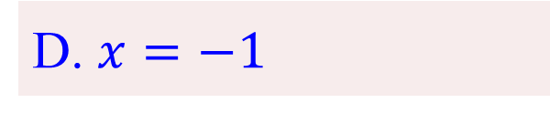
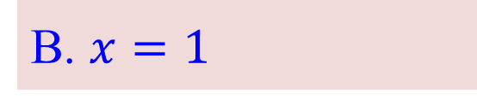
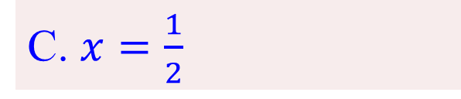
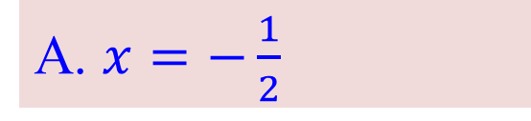
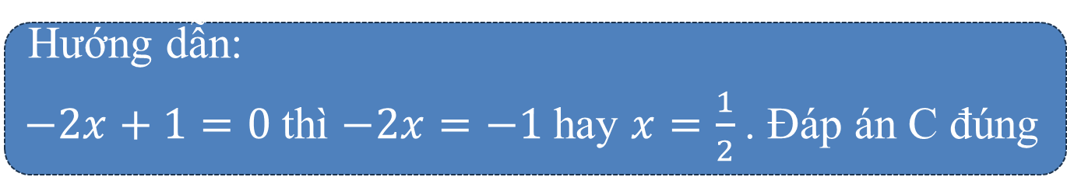
Nghiệm của phương trình $−2x+1=0$là?
A. $x=−\frac{1}{2}$
C. $x=\frac{1}{2}$
B. $x=1$
D. $x=−1$
Hướng dẫn:
$−2x+1=0$thì $−2x=−1$hay $x=\frac{1}{2}$. Đáp án C đúng

Slide 8


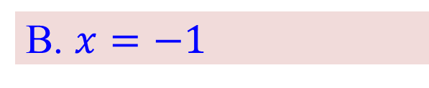
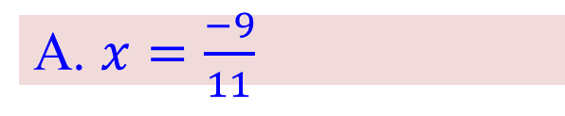
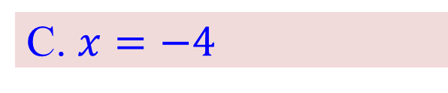
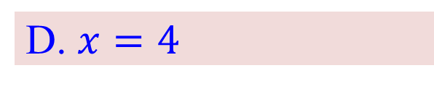
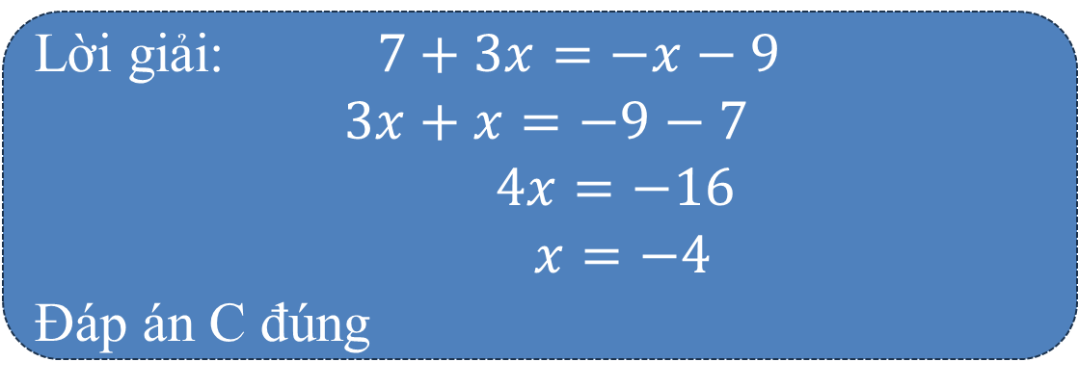
Nghiệm của phương trình 7$+3x=−x−9$là?
A. $x=\frac{−9}{11}$
B. $x=−1$
C. $x=−4$
D. $x=4$
Lời giải: $7+3x=−x−9$
$$3x+x=−9−7$$
$4x=−16$
$x=−4$
Đáp án C đúng

Slide 9
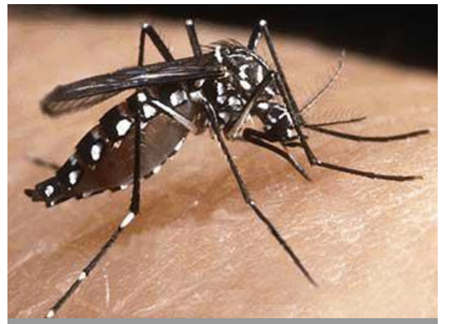
Bệnh sốt xuất huyết lây lan do Muỗi vằn đốt

Slide 10


Slide 11
Bạn Thanh có 100 nghìn đồng. Bạn muốn mua một cái bút giá 18 nghìn đồng và một số quyển vở, mỗi quyển vở giá 7 nghìn đồng. Hỏi bạn Thanh mua được nhiều nhất bao nhiêu quyển vở?

Slide 12

CHƯƠNG II
BÀI 6: BẤT PHƯƠNG TRÌNH
BẬC NHẤT MỘT ẨN (Tiết 1)

Slide 13

HOẠT ĐỘNG 2
HÌNH THÀNH KIẾN THỨC

Slide 14
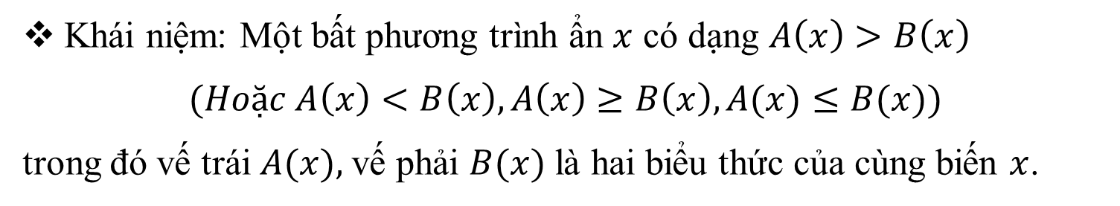


BÀI 6: BẤT PHƯƠNG TRÌNH BẬC NHẤT MỘT ẨN (Tiết 1)
1/ KHÁI NIỆM BẤT PHƯƠNG TRÌNH BẬC NHẤT MỘT ẨN
* Khái niệm bất phương trình bậc nhất một ẩn
Bất phương trình ẩn x
$$7x+18≤100$$
Vế trái
Vế Phải
? Nếu gọi số quyển vở Thanh mua được là $x(xεℕ^{∗})$.
Thì $x$ phải thỏa mãn hệ thức nào?
Khái niệm: Một bất phương trình ẩn $x$ có dạng $A\left(x\right)>B\left(x\right)$
$$(Hoặc A\left(x\right)<B\left(x\right), A\left(x\right)≥B\left(x\right), A(x)≤B(x))$$
trong đó vế trái $A(x),$vế phải $B(x)$là hai biểu thức của cùng biến $x$.

Slide 15

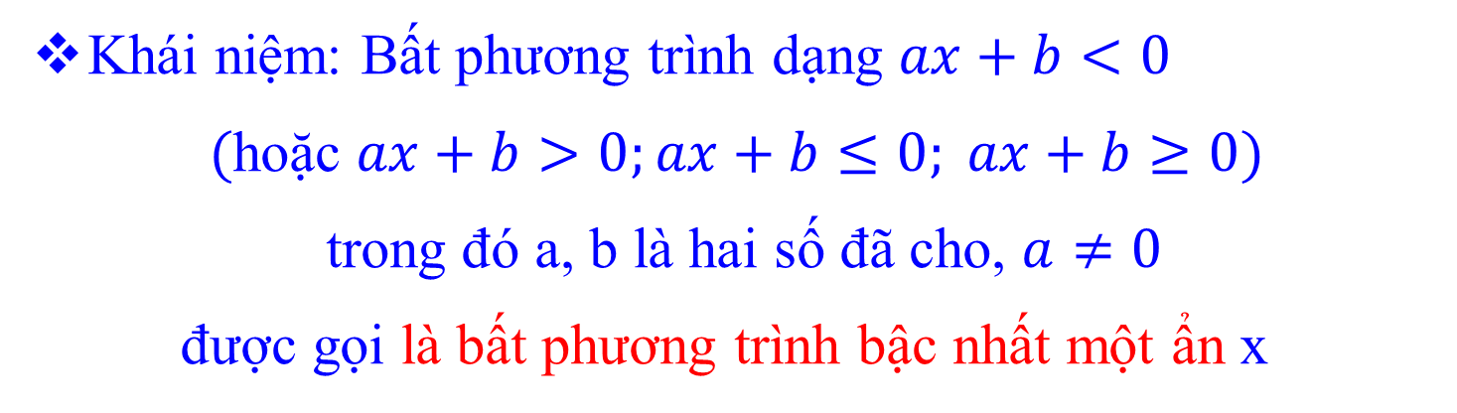

BÀI 6: BẤT PHƯƠNG TRÌNH BẬC NHẤT MỘT ẨN (Tiết 1)
$$7x+18≤100$$
Bất phương trình bậc nhất một ẩn
$$7x−82≤0$$
Khái niệm: Bất phương trình dạng $ax+b<0$
$($hoặc $ax+b>0;ax+b≤0; ax+b≥0)$
trong đó a, b là hai số đã cho, $a≠0$
được gọi là bất phương trình bậc nhất một ẩn x
Nhận xét bậc của đa thức
ở vế trái của bất phương trình
Nếu cộng cả hai vế của bất phương trình với -100 ta được gì?

Slide 16


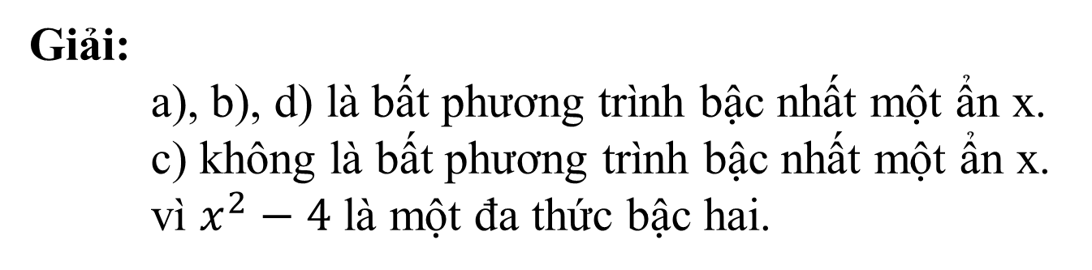


BÀI 6: BẤT PHƯƠNG TRÌNH BẬC NHẤT MỘT ẨN (Tiết 1)
Ví dụ 1:
Bất phương trình nào sau đây là bất phương trình bậc nhất một ẩn x?
$$a) 3x+16≤0$$
$$b)−5x+5>0$$
$${c) x}^{2}−4>0$$
$$d)−3x<0$$
Giải:
a), b), d) là bất phương trình bậc nhất một ẩn x.
c) không là bất phương trình bậc nhất một ẩn x.
vì $x^{2}−4$ là một đa thức bậc hai.

Slide 17
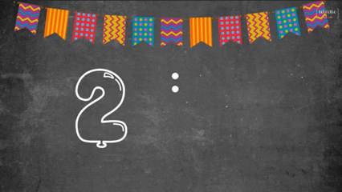
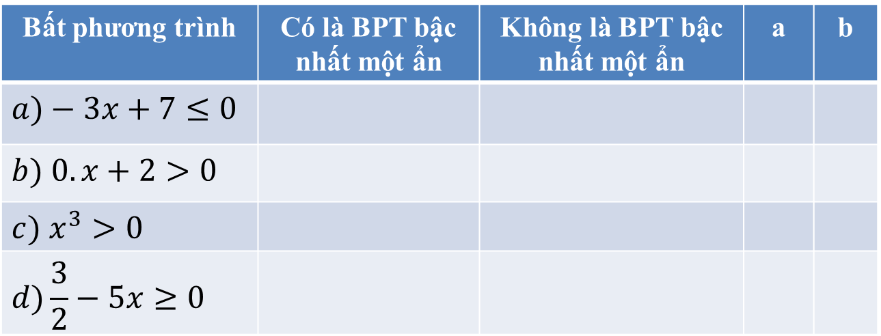
BÀI 6: BẤT PHƯƠNG TRÌNH BẬC NHẤT MỘT ẨN (Tiết 1)
Luyện tập 1
Bất phương trình nào là bậc nhất một ẩn,
khi đó hãy xác định a, b?
HOẠT ĐỘNG NHÓM
(2 PHÚT)
Bất phương trình | Có là BPT bậc nhất một ẩn | Không là BPT bậc nhất một ẩn | a | b
$$a)−3x+7≤0$$
$$b) 0.x+2>0$$
$$c) x^{3}>0$$
$$d)\frac{3}{2}−5x≥0$$

Slide 18

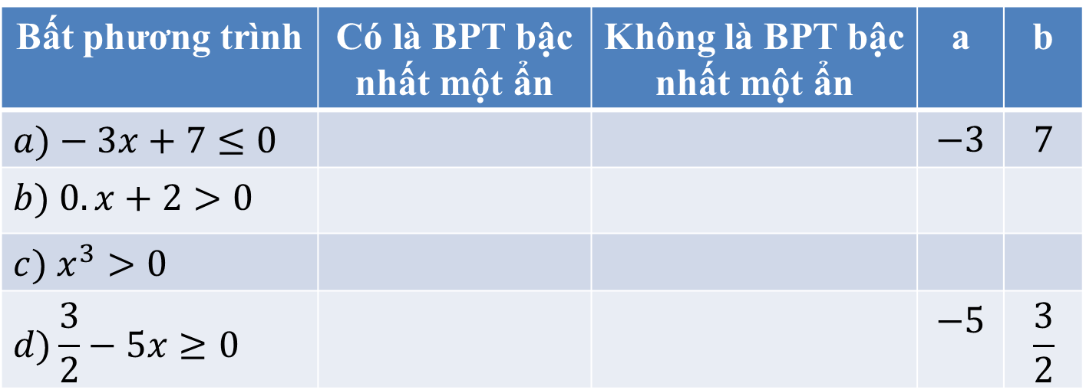
BÀI 6: BẤT PHƯƠNG TRÌNH BẬC NHẤT MỘT ẨN (Tiết 1)
Luyện tập 1
Bất phương trình | Có là BPT bậc nhất một ẩn | Không là BPT bậc nhất một ẩn | a | b
$$a)−3x+7≤0$$ |  |  | $$−3$$ | $$7$$
$$b) 0.x+2>0$$
$$c) x^{3}>0$$
$$d)\frac{3}{2}−5x≥0$$ |  |  | $$−5$$ | $$\frac{3}{2}$$

Slide 19
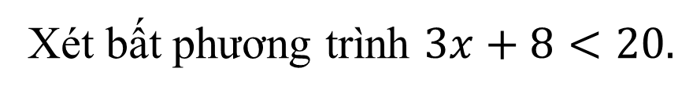
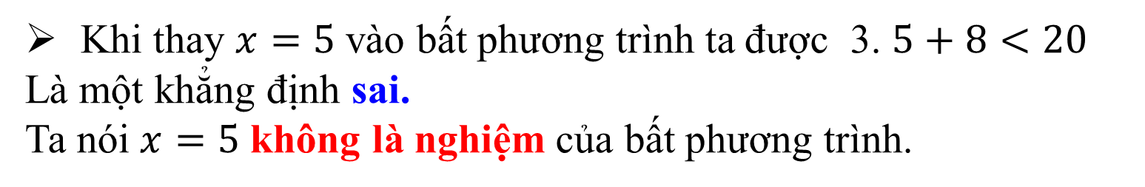
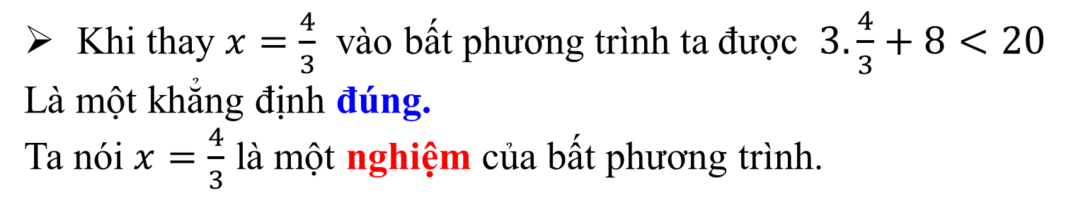
BÀI 6: BẤT PHƯƠNG TRÌNH BẬC NHẤT MỘT ẨN (Tiết 1)
* Nghiệm của bất phương trình
Xét bất phương trình $3x+8<20.$
Khi thay $x=\frac{4}{3}$ vào bất phương trình ta được $3. \frac{4}{3}+8<20$
Là một khẳng định đúng.
Ta nói $x=\frac{4}{3}$ là một nghiệm của bất phương trình.
Khi thay $x=5$vào bất phương trình ta được 3. $5+8<20$
Là một khẳng định sai.
Ta nói $x=5$không là nghiệm của bất phương trình.

Slide 20
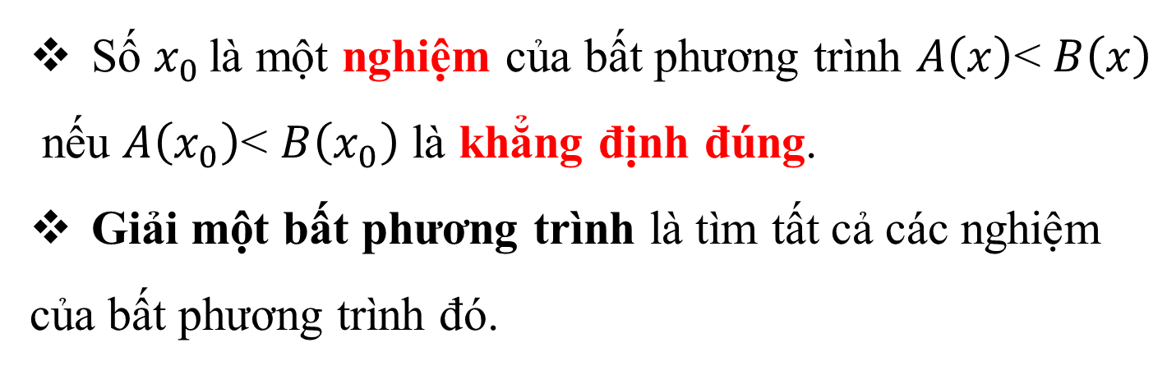
BÀI 6: BẤT PHƯƠNG TRÌNH BẬC NHẤT MỘT ẨN (Tiết 1)
* Nghiệm của bất phương trình
Số $x_{0 }$là một nghiệm của bất phương trình $A\left(x\right)$< $B\left(x\right)$
nếu $A\left(x_{0}\right)$< $B\left(x_{0}\right)$ là khẳng định đúng.
Giải một bất phương trình là tìm tất cả các nghiệm
của bất phương trình đó.

Slide 21
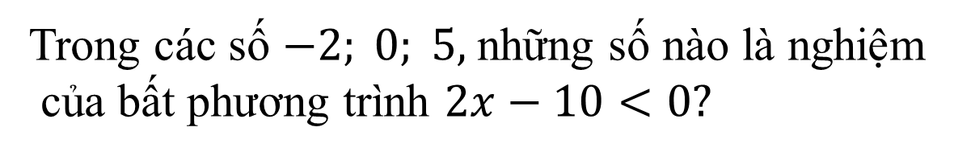
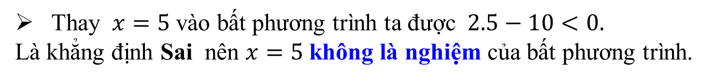

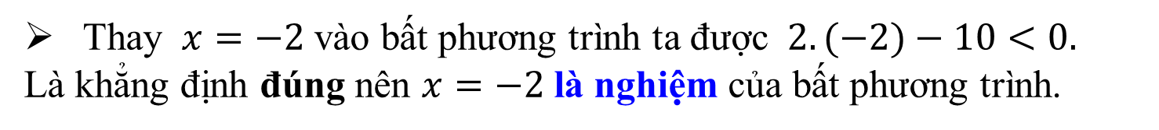
BÀI 6: BẤT PHƯƠNG TRÌNH BẬC NHẤT MỘT ẨN (Tiết 1)
Luyện tập 2
Trong các số $−2; 0; 5,$những số nào là nghiệm
của bất phương trình $2x−10<0?$
Thay $x=−2$vào bất phương trình ta được $2.(−2)−10<0.$
Là khẳng định đúng nên $x=−2$là nghiệm của bất phương trình.
Thay $x=0$vào bất phương trình ta được $2.0−10<0.$
Là khẳng định đúng nên $x=0$là nghiệm của bất phương trình.
Thay $x=5$vào bất phương trình ta được $2.5−10<0.$
Là khẳng định Sai nên $x=5$không là nghiệm của bất phương trình.

Slide 22


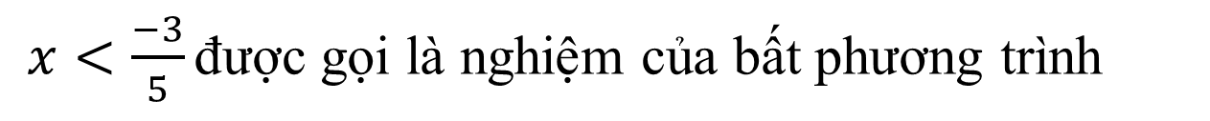
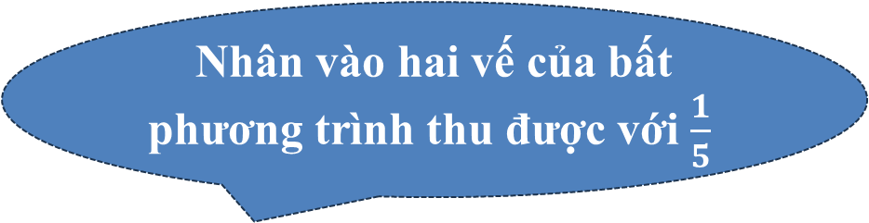

BÀI 6: BẤT PHƯƠNG TRÌNH BẬC NHẤT MỘT ẨN (Tiết 1)
2/ CÁCH GIẢI BẤT PHƯƠNG TRÌNH BẬC NHẤT MỘT ẨN
HĐ. Xét bất phương trình $5x+3<0$
Cộng vào hai vế của
bất phương trình với -3
Ta có: $5x+3<0$
$5x <0+\left(−3\right)$
$5x <−3$
$x<\frac{−3}{5}$
Nhân vào hai vế của bất phương trình thu được với $\frac{1}{5}$
$x<\frac{−3}{5}$ được gọi là nghiệm của bất phương trình
Ta làm như trên được gọi là giải bất phương trình $5x+3<0$

Slide 23
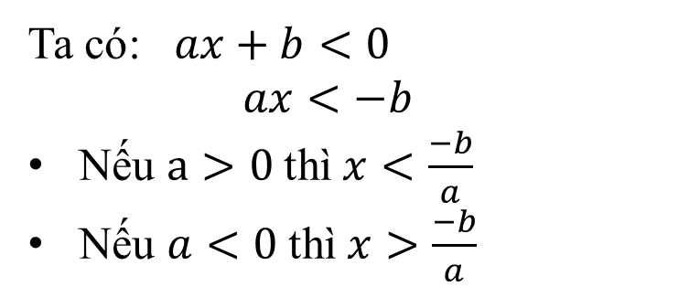
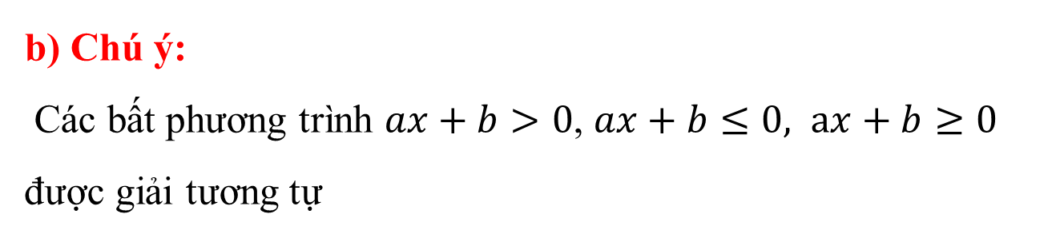
BÀI 6: BẤT PHƯƠNG TRÌNH BẬC NHẤT MỘT ẨN (Tiết 1)
2/ CÁCH GIẢI BẤT PHƯƠNG TRÌNH BẬC NHẤT MỘT ẨN
Cách giải:
Bất phương trình $ax+b<0 \left(a≠0\right)$ được giải như sau:
Ta có: $ax+b<0$
$ax<−b$
Nếu $a>0$thì $x<\frac{−b}{a}$
Nếu $a<0$thì $x>\frac{−b}{a}$
b) Chú ý:
Các bất phương trình $ax+b>0$, $ax+b≤0,$ $ax+b≥0$
được giải tương tự

Slide 24
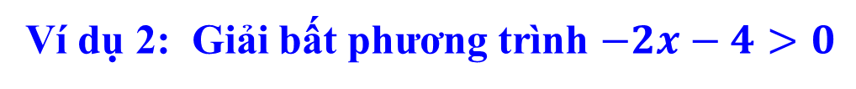
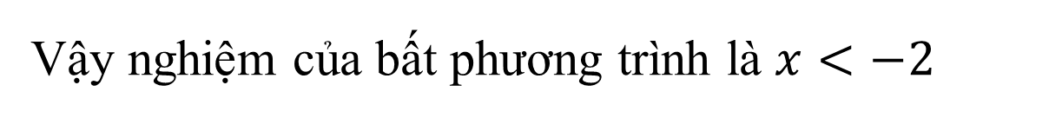
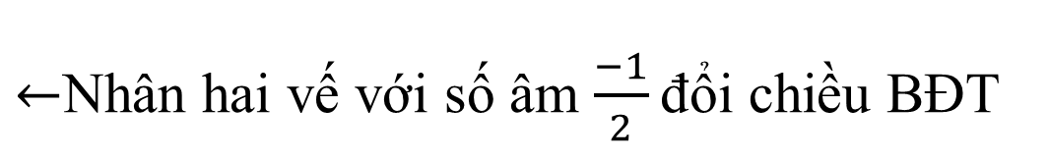
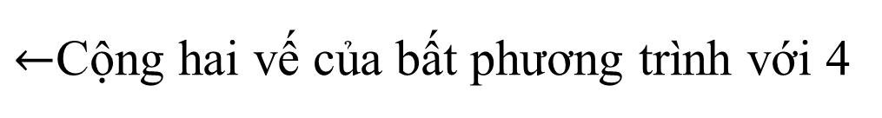
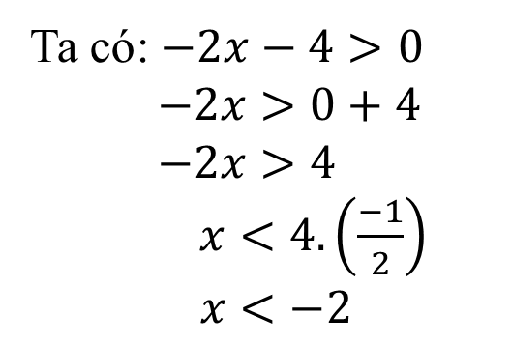
BÀI 6: BẤT PHƯƠNG TRÌNH BẬC NHẤT MỘT ẨN (Tiết 1)
Ví dụ 2: Giải bất phương trình $−2x−4>0$
Bài giải:
Ta có:$−2x−4>0$
$$−2x>0+4$$
$$−2x>4$$
$x<4.\left(\frac{−1}{2}\right)$
$x<−2$
$←$Cộng hai vế của bất phương trình với 4
$←$Nhân hai vế với số âm $\frac{−1}{2}$đổi chiều BĐT
Vậy nghiệm của bất phương trình là $x<−2$

Slide 25

HOẠT ĐỘNG 3
LUYỆN TẬP

Slide 26
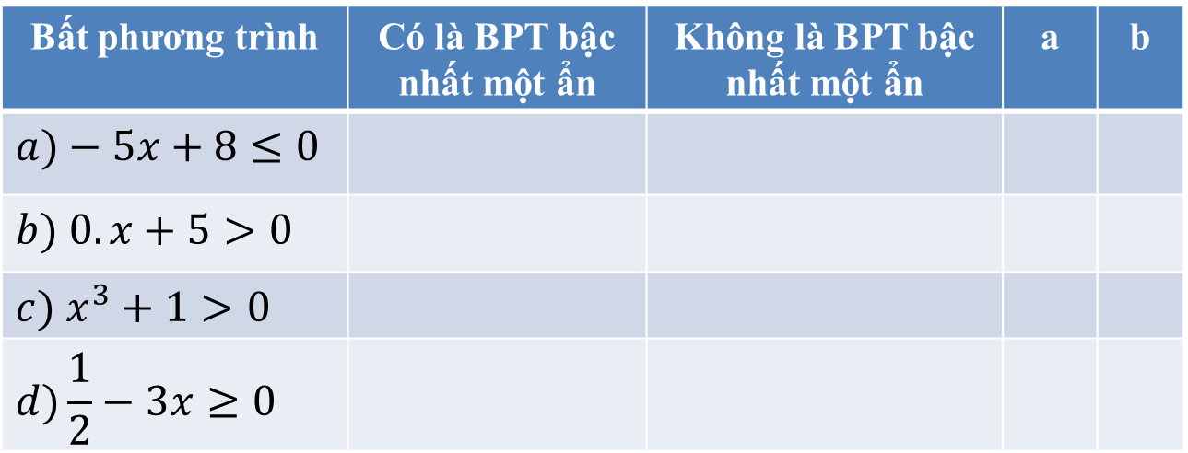
BÀI 6: BẤT PHƯƠNG TRÌNH BẬC NHẤT MỘT ẨN (Tiết 1)
Bài tập 1
Bất phương trình nào là bậc nhất một ẩn,
khi đó hãy xác định a, b?
HOẠT ĐỘNG NHÓM
(2 PHÚT)
Bất phương trình | Có là BPT bậc nhất một ẩn | Không là BPT bậc nhất một ẩn | a | b
$$a)−5x+8≤0$$
$$b) 0.x+5>0$$
$$c) x^{3}+1>0$$
$$d)\frac{1}{2}−3x≥0$$

Slide 27
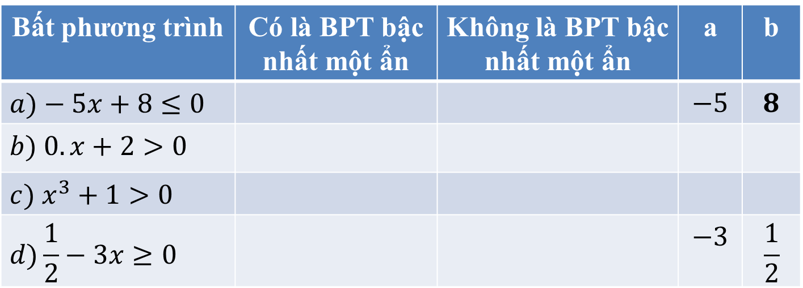
BÀI 6: BẤT PHƯƠNG TRÌNH BẬC NHẤT MỘT ẨN (Tiết 1)
Bài tập 1
Bất phương trình | Có là BPT bậc nhất một ẩn | Không là BPT bậc nhất một ẩn | a | b
$$a)−5x+8≤0$$ |  |  | $$−5$$ | $$8$$
$$b) 0.x+2>0$$
$$c) x^{3}+1>0$$
$$d)\frac{1}{2}−3x≥0$$ |  |  | $$−3$$ | $$\frac{1}{2}$$

Slide 28
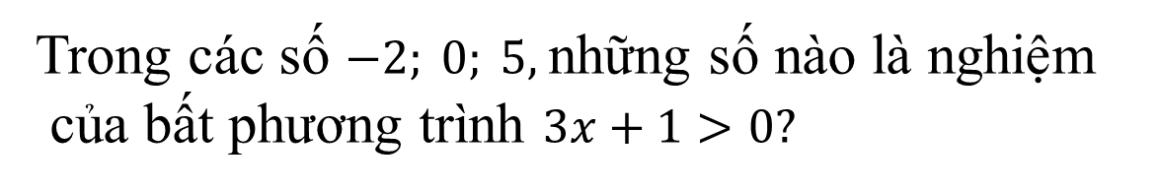



BÀI 6: BẤT PHƯƠNG TRÌNH BẬC NHẤT MỘT ẨN (Tiết 1)
Bài tập 2
Trong các số $−2; 0; 5,$những số nào là nghiệm
của bất phương trình $3x+1>0?$
Thay $x=−2$vào bất phương trình ta được $3.\left(−2\right)+1>0.$
Là khẳng định sai nên $x=−2$không là nghiệm của bất phương trình.
Thay $x=0$vào bất phương trình ta được $3.0+1>0.$
Là khẳng định đúng nên $x=0$là nghiệm của bất phương trình.
Thay $x=5$vào bất phương trình ta được $3.5+1>0.$
Là khẳng định đúng nên $x=5$ là nghiệm của bất phương trình.

Slide 29

HOẠT ĐỘNG 4
VẬN DỤNG
Notes:
Gợi ý: Đưa ra bài toán thực tế có kèm hướng dẫn ban đầu đối với bài toán để học sinh về nhà tư duy tiếp hoặc giải quyết tại lớp nếu có thời gian.

Slide 30
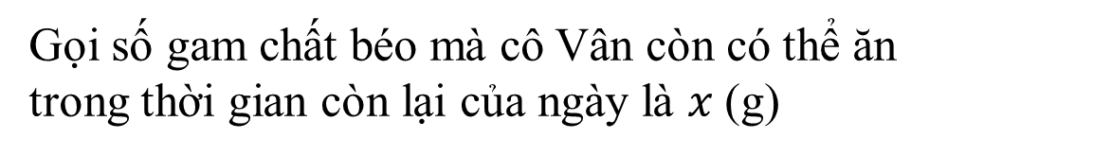
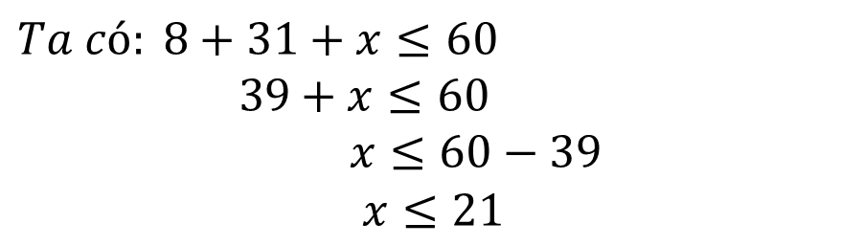

BÀI 6: BẤT PHƯƠNG TRÌNH BẬC NHẤT MỘT ẨN (Tiết 1)
Vận dụng
Bác sĩ khuyên cô Vân mỗi ngày ăn không quá 60g chất béo. Hôm nay, theo tính toán của cô Vân về lượng chất béo đã ăn thì bữa điểm tâm sáng là 8g, bữa trưa là 31g. Nếu tuân thủ lời khuyên của bác sĩ thì cô còn có thể ăn được nhiều nhất là bao nhiêu gam chất béo trong thời gian còn lại của ngày?
Bài giải
Gọi số gam chất béo mà cô Vân còn có thể ăn
trong thời gian còn lại của ngày là $x$(g)
$$Ta có: 8+31+x≤60$$
$$39+x≤60$$
$x≤60−39$
$$x≤21$$
Hỏi $x$ phải thỏa mãn hệ thức nào?
Muốn tìm x ta làm như thế nào?

Slide 31
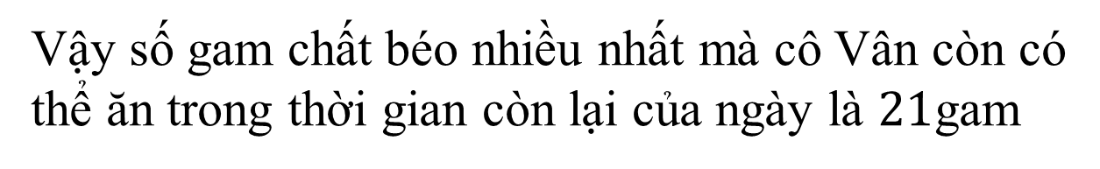
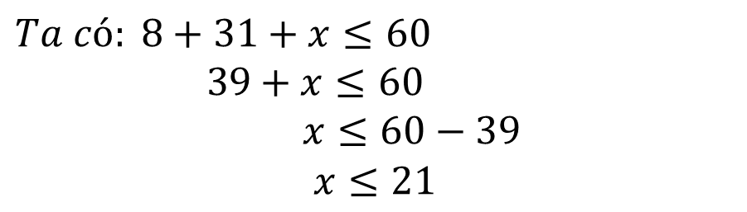
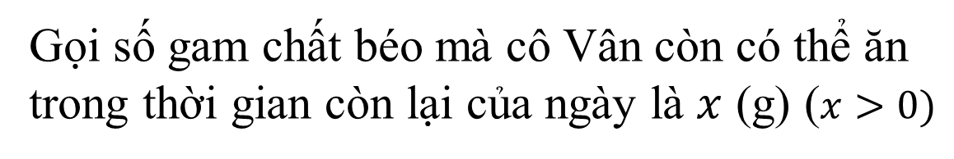
BÀI 6: BẤT PHƯƠNG TRÌNH BẬC NHẤT MỘT ẨN (Tiết 1)
Vận dụng
Gọi số gam chất béo mà cô Vân còn có thể ăn
trong thời gian còn lại của ngày là $x$ (g) ($x>0)$
$$Ta có: 8+31+x≤60$$
$$39+x≤60$$
$x≤60−39$
$$x≤21$$
Vậy số gam chất béo nhiều nhất mà cô Vân còn có thể ăn trong thời gian còn lại của ngày là $21$gam

Slide 32


HOẠT ĐỘNG 5: HƯỚNG DẪN HỌC Ở NHÀ
Ôn lại các kiến thức: Bất phương trình một ẩn, bất phương trình bậc nhất một ẩn, nghiệm và cách giải của bất phương trình.
Xem trước nội dung còn lại của phần 2

Slide 33
THE END

